Slide 1

संस्करण 26.10
बिटक्वाइनको
परिचय
शुरुआतीहरूका लागि मार्गदर्शिका

Slide 2

पैसा किन महत्त्वपूर्ण छ?
हामी हरेक दिन पैसा प्रयोग गर्छौँ, तर यसले कसरी काम गर्छ भनेर विरलै सोध्छौँ।
Notes:
स्रोत: My First Bitcoin, बिटक्वाइनको परिचय, शुरुआतीहरूका लागि मार्गदर्शिका, संस्करण 26.10। क्रिएटिभ कमन्स एट्रिब्युसन-शेयरअलाइक 4.0 इन्टरनेसनल इजाजतपत्रअन्तर्गत अनुकूलित; यस स्लाइड सामग्रीमा पनि सोही इजाजतपत्र लागू हुन्छ। यो स्लाइड सामग्री मार्गदर्शिकाका छवटा प्रश्नमा आधारित, शिक्षकको नेतृत्वमा गरिने प्रस्तुतिका लागि सहयोगी सामग्री हो। मूल अर्थ र सुरक्षासम्बन्धी सन्देशहरू कायम राख्दै उदाहरणहरू, प्रस्तुतिको गति र प्रस्तुत गर्ने शैलीलाई आफ्नो समुदायअनुकूल बनाउनुहोस्। यसले सत्रको कुनै निश्चित अवधि तोकेको छैन।

Slide 3

अधिकांश मानिसहरू कहिल्यै
एकछिन रोकिएर पैसाबारे सोच्दैनन्
यसलाई कमाउने होइन, खर्च गर्ने पनि होइन, बरु यो के हो र यसले कसरी काम गर्छ भनेर सोच्ने।
बिटक्वाइनको परिचय · पैसा किन महत्त्वपूर्ण छ?
Notes:
यस चित्रबाट सुरु गर्नुहोस्: हाम्रो वरिपरि सबैले पैसाबारे कुनै प्रश्न नगरी त्यसको प्रयोग गर्छन्। समूहलाई सोध्नुहोस्—पैसा कहाँबाट आउँछ भनेर उहाँहरूले पछिल्लो पटक कहिले सोच्नुभएको थियो।

Slide 4

सुरु गर्नका लागि पाँच प्रश्नहरू
मानिसहरूलाई पैसा किन चाहिन्छ?
कुनै कुरालाई पैसा बनाउने गुण के हो?
तपाईंले प्रयोग गर्ने पैसा कसले सिर्जना वा नियन्त्रण गर्न सक्छ?
तपाईंले प्रयोग गर्ने पैसाको मूल्य किन हुन्छ?
के तपाईंको पैसाले पहिले जत्तिकै सामान किन्न सक्छ?
आफ्ना उत्तरहरू सुरक्षित राख्नुहोस्
प्रत्येक प्रश्नको छोटो उत्तर लेख्नुहोस्। अन्त्यमा तपाईंले यी उत्तरहरू फेरि हेर्नुहुनेछ।
बिटक्वाइनको परिचय · पैसा किन महत्त्वपूर्ण छ?
Notes:
सिकारुहरूलाई लेख्न केही मिनेट दिनुहोस्। कसैलाई पनि व्यक्तिगत वित्तीय विवरण साझा गर्न नभन्नुहोस्। यी उत्तरहरू “अब के गर्ने?” शीर्षकको मुख्य सिकाइसम्बन्धी स्लाइडमा फेरि आउनेछन्।

Slide 5

तथ्य वा विचार?
तथ्य: "यो नोट कर तिर्न स्वीकार गरिन्छ।" यसलाई जाँच्न सकिन्छ।
राय: "यो पैसाको सबैभन्दा राम्रो रूप हो।" यसका लागि मापदण्ड र प्रमाण आवश्यक हुन्छन्।
यो मार्गदर्शिका शैक्षिक प्रयोजनका लागि मात्र हो। यसले वित्तीय, लगानीसम्बन्धी, कानुनी वा करसम्बन्धी सल्लाह दिँदैन र तपाईंलाई कुनै पनि कुरा किन्न, बेच्न वा राखिरहन भन्दैन।
बिटक्वाइनको परिचय · पैसा किन महत्त्वपूर्ण छ?
Notes:
यो भिन्नतालाई सत्रभरि कायम राख्नुहोस्। कुनै दाबी प्रस्तुत हुँदा सोध्नुहोस्: के हामी यसलाई जाँच्न सक्छौँ, वा यसका लागि मापदण्ड र प्रमाण चाहिन्छ?

Slide 6

पैसा के हो?
पैसा विनिमयको साधन हो।

Slide 7

वस्तु विनिमय र चाहनाहरूको दोहोरो संयोग
दुवै व्यक्तिलाई एकै समयमा र उपयुक्त परिमाणमा एकअर्कासँग भएको वस्तु चाहिएको हुनुपर्छ।
बिटक्वाइनको परिचय · पैसा के हो?
Notes:
मार्गदर्शिकाको उदाहरण लिनुहोस्: तपाईं धान फलाउनुहुन्छ र तपाईंलाई जुत्ता चाहिन्छ, तर जुत्ता बनाउने व्यक्तिलाई धान होइन, खाने तेल चाहिन्छ। अर्थशास्त्रीहरू यसलाई आवश्यकताहरूको दोहोरो संयोग भन्छन्।

Slide 8
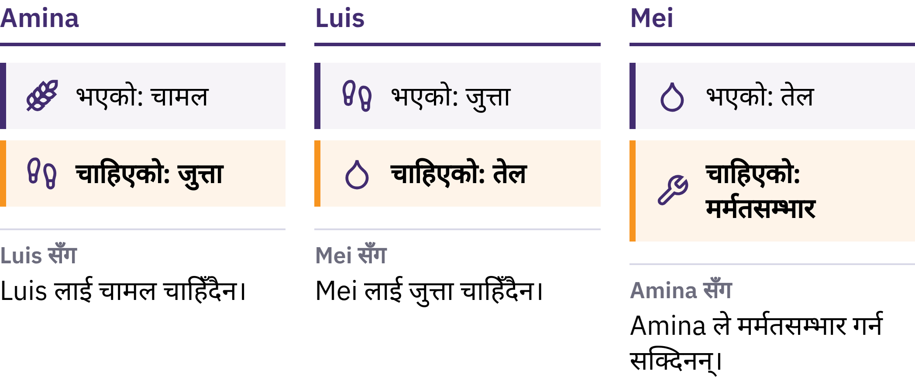
वस्तु विनिमय र चाहनाहरूको दोहोरो संयोग
दुवै व्यक्तिलाई एकै समयमा र उपयुक्त परिमाणमा एकअर्कासँग भएको वस्तु चाहिएको हुनुपर्छ।
बिटक्वाइनको परिचय · पैसा के हो?
Notes:
मार्गदर्शिकाको उदाहरण लिनुहोस्: तपाईं धान फलाउनुहुन्छ र तपाईंलाई जुत्ता चाहिन्छ, तर जुत्ता बनाउने व्यक्तिलाई धान होइन, खाने तेल चाहिन्छ। अर्थशास्त्रीहरू यसलाई आवश्यकताहरूको दोहोरो संयोग भन्छन्।

Slide 9

पैसा विनिमयको साधन हो
कसैले पनि पैसालाई पैसाकै लागि चाहँदैन। यो उपयोगी छ किनभने अरूले यसलाई स्वीकार गर्छन् र पछि अरूले पनि यसलाई स्वीकार गर्ने अपेक्षा राख्छन्।
बिटक्वाइनको परिचय · पैसा के हो?
Notes:
बैंकनोट कागजको एउटा टुक्रा मात्र हो। पैसाले बेच्ने र किन्ने कार्यलाई अलग गरेर वस्तु विनिमयको समस्या समाधान गर्छ: तपाईंले एक व्यक्तिलाई आफ्नो चामल बेच्नुहुन्छ र अर्को व्यक्तिबाट जुत्ता किन्नुहुन्छ। यही कुराले पैसालाई वस्तु विनिमयबाट अलग बनाउँछ।

Slide 10

पैसाले गर्ने तीन काम
विनिमयको माध्यम: मानिसहरूले यसलाई भुक्तानीका रूपमा स्वीकार गर्छन्
लेखाको एकाइ: मूल्यहरू यसैमा व्यक्त गरिन्छन्
मूल्य सञ्चयको साधन: यसले आजको मूल्य भविष्यसम्म कायम राख्छ
कुनै पनि मुद्राले मूल्य पूर्ण रूपमा सञ्चय गर्न सक्दैन, तर मुद्राका केही रूपले अरूको तुलनामा बिस्तारै क्रयशक्ति गुमाउँछन्।
बिटक्वाइनको परिचय · पैसा के हो?

Slide 11

कौडीदेखि कागजसम्म
सिपी, नुन, मोतीका दाना, पशुधन, तामा, चाँदी, सुन
बहुमूल्य धातुहरू: दुर्लभ, टिकाउ, व्यापक रूपमा स्वीकार्य
तोकिएको परिमाणको धातुसँग साट्न मिल्ने कागजी दाबीपत्रहरू
स्वर्ण मानकहरू: कानुनी रूपमा सुनसँग जोडिएको मुद्रा एकाइ
स्थान र समयअनुसार नियमहरू फरक थिए।
बिटक्वाइनको परिचय · पैसा के हो?

Slide 12
फियाट मुद्रा
1971: संयुक्त राज्य अमेरिकाले विदेशी सरकारहरू र केन्द्रीय बैंकहरूले डलरलाई सुनसँग साट्न पाउने आधिकारिक व्यवस्था अन्त्य गर्‍यो
आज अधिकांश राष्ट्रिय मुद्राहरू फियाट मुद्रा हुन्: सरकारी अधिकारअन्तर्गत जारी गरिने, तर सुन वा अन्य कुनै वस्तुसँग साट्न नमिल्ने
फियाट ल्याटिन शब्द हो, जसको अर्थ "यसो हुन दिइयोस्" हो र यसलाई प्रायः "आदेशद्वारा" भन्ने अर्थमा बुझिन्छ
मानिसहरू, व्यवसायहरू, बैंकहरू र सरकारहरूले प्रयोग गर्ने भएकाले यो स्वीकार गरिन्छ; कानुनले यसलाई वैध भुक्तानीको माध्यम बनाउँछ र कर तिर्न यसको प्रयोग अनिवार्य गर्छ
बिटक्वाइनको परिचय · पैसा के हो?

Slide 13

हामी कुनै वस्तुको आधारमा समर्थित
मुद्राबाट कसैप्रतिको विश्वासको
आधारमा समर्थित मुद्रासम्म आइपुग्यौँ।
बिटक्वाइनको परिचय · पैसा के हो?

Slide 14

हाम्रो पैसामा के समस्या छ?
जब मानिसहरूले मुद्रास्फीति भन्ने शब्द सुन्छन्, उनीहरू सामान्यतया मूल्य बढ्ने कुरा सोच्छन्।

Slide 15
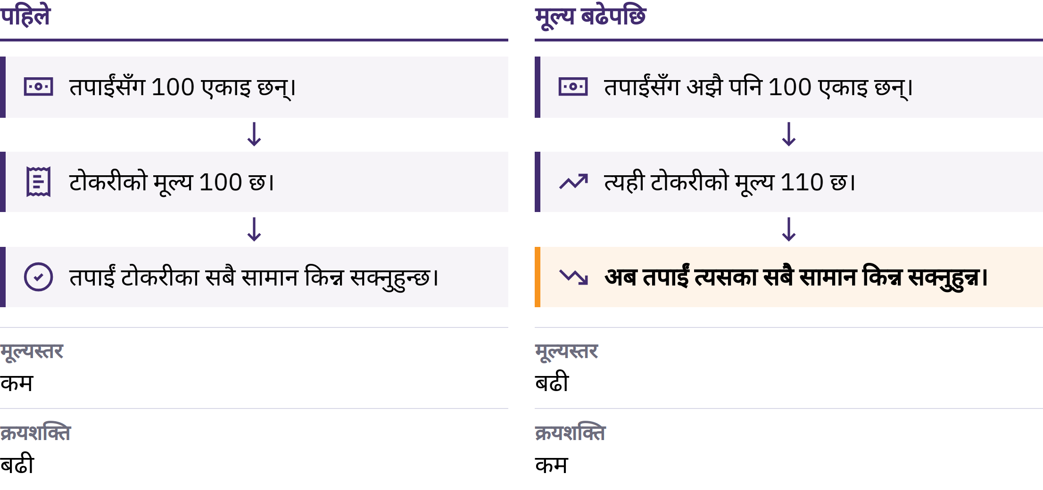
मुद्रास्फीति र क्रयशक्ति
बिटक्वाइनको परिचय · हाम्रो पैसामा के समस्या छ?
Notes:
मूल्य मुद्रास्फीति भनेको मूल्यहरूको सामान्य स्तरमा निरन्तर हुने वृद्धि हो। यसको अर्को पाटो क्रयशक्ति हो: मुद्राको एक एकाइले कति वस्तु वा सेवा किन्न सक्छ भन्ने कुरा। यदि आधारभूत वस्तुहरूको एउटा टोकरीको मूल्य मुद्राको १०० एकाइबाट बढेर ११० पुग्छ भने, त्यही १०० एकाइले अब पूरै टोकरी किन्न सकिँदैन।

Slide 16

मुद्रास्फीति र क्रयशक्ति
बिटक्वाइनको परिचय · हाम्रो पैसामा के समस्या छ?
Notes:
मूल्य मुद्रास्फीति भनेको मूल्यहरूको सामान्य स्तरमा निरन्तर हुने वृद्धि हो। यसको अर्को पाटो क्रयशक्ति हो: मुद्राको एक एकाइले कति वस्तु वा सेवा किन्न सक्छ भन्ने कुरा। यदि आधारभूत वस्तुहरूको एउटा टोकरीको मूल्य मुद्राको १०० एकाइबाट बढेर ११० पुग्छ भने, त्यही १०० एकाइले अब पूरै टोकरी किन्न सकिँदैन।

Slide 17

अनेक कारण, एउटै रोजाइ
मुद्रा र कर्जाको विस्तार
आपूर्तिमा अवरोध र मागमा परिवर्तन
कमजोर हुँदै गएको मुद्रा, कर, उत्पादन लागत
एउटा कारण संयोग होइन, रोजाइ हो: फियाट प्रणालीमा, सीमित सङ्ख्याका संस्थाहरूले मुद्रा र कर्जाको आपूर्ति बढाउन र यसका नियमहरू परिवर्तन गर्न सक्छन्।
बिटक्वाइनको परिचय · हाम्रो पैसामा के समस्या छ?
Notes:
प्रत्येक कारण कति महत्त्वपूर्ण छ भन्ने विषयमा अर्थशास्त्रीहरू बहस गर्छन्। संयोग नभई निर्णयबाट उत्पन्न हुने एउटा कारणमा ध्यान केन्द्रित राख्नुहोस्।

Slide 18
दुर्लभता र मूल्य
मूल Mona Lisa को मूल्य कुनै पनि प्रतिलिपिको भन्दा बढी छ: यो एक मात्र मौलिक कृति हो
दुर्लभताले मात्र मूल्य सिर्जना गर्दैन, तर जब मानिसहरू कुनै कुरा चाहन्छन्, तब त्यसको आपूर्तिले महत्त्व राख्छ
जब पैसाको आपूर्ति त्यसले किन्न सक्ने वस्तु तथा सेवाको आपूर्तिभन्दा छिटो बढ्छ, तब पैसाको प्रत्येक एकाइले सामान्यतया कम किन्न सक्छ
बिटक्वाइनको परिचय · हाम्रो पैसामा के समस्या छ?

Slide 19
मुद्रास्फीतिले सबैलाई समान रूपमा असर गर्दैन
नगद र बचतको क्रयशक्ति घट्न सक्छ
मूल्य बढ्ने सम्पत्तिका मालिकहरू केही हदसम्म सुरक्षित हुन सक्छन्
ज्याला र मूल्यहरू फरक-फरक गतिमा समायोजन हुन्छन्
बैंक खातामा रहेको मौज्दात तपाईंसँग भएको नगदभन्दा फरक हुन्छ: यो तपाईंलाई भुक्तानी गर्ने बैंकको वाचा हो। त्यो वाचा सामान्यतया पूरा हुन्छ, तर यो बैंक र त्यसलाई नियमन गर्ने नियमहरूमा निर्भर हुन्छ।
बिटक्वाइनको परिचय · हाम्रो पैसामा के समस्या छ?

Slide 20
प्रयास गर्नुहोस्: क्रयशक्तिको जाँच
एउटा सामान्य वस्तु वा सेवा छान्नुहोस्: पाउरोटी, यातायात वा फोनको रिचार्ज
त्यसको आजको मूल्य लेख्नुहोस्
केही वर्षअघि त्यसको मूल्य कति थियो भनेर कसैलाई सोध्नुहोस्, र सक्नुहुन्छ भने भरपर्दो अभिलेख जाँच्नुहोस्
के आम्दानी पनि उही दरमा बढ्यो? यो परिवर्तनका अरू के कारण हुन सक्छन्?
बिटक्वाइनको परिचय · हाम्रो पैसामा के समस्या छ?
Notes:
यो कुनै उपकरण वा इन्टरनेटबिना नै काम गर्छ। समूहका उत्तरहरू तुलना गर्नुहोस् र विद्यार्थीहरूलाई कुनै एउटा वस्तुको मूल्यले मात्र समग्र मुद्रास्फीति मापन हुँदैन भन्ने कुरा सम्झाउनुहोस्।

Slide 21
फियाट मुद्राले काम गर्छ, तर यसमा जोखिमहरू छन्
सहज भुक्तानी, लचिलो कर्जा, सङ्कटको सामना गर्ने साधनहरू
तर यसको आपूर्ति र नियमहरू परिवर्तन हुन सक्छन्, र यसलाई प्रयोग गर्ने मानिसहरूको निर्णयमा खासै भूमिका हुँदैन
यही कारणले मानिसहरू विकल्प खोज्छन्, र यही कारणले बिटक्वाइन सिर्जना गरिएको हो।
बिटक्वाइनको परिचय · हाम्रो पैसामा के समस्या छ?

Slide 22

बिटक्वाइन के हो?
विकेन्द्रीकृत, सीमित आपूर्ति भएको र बैंकको अनुमति बिना एक व्यक्तिबाट अर्को व्यक्तिलाई सीधै पठाउन सकिने डिजिटल पैसा।

Slide 23
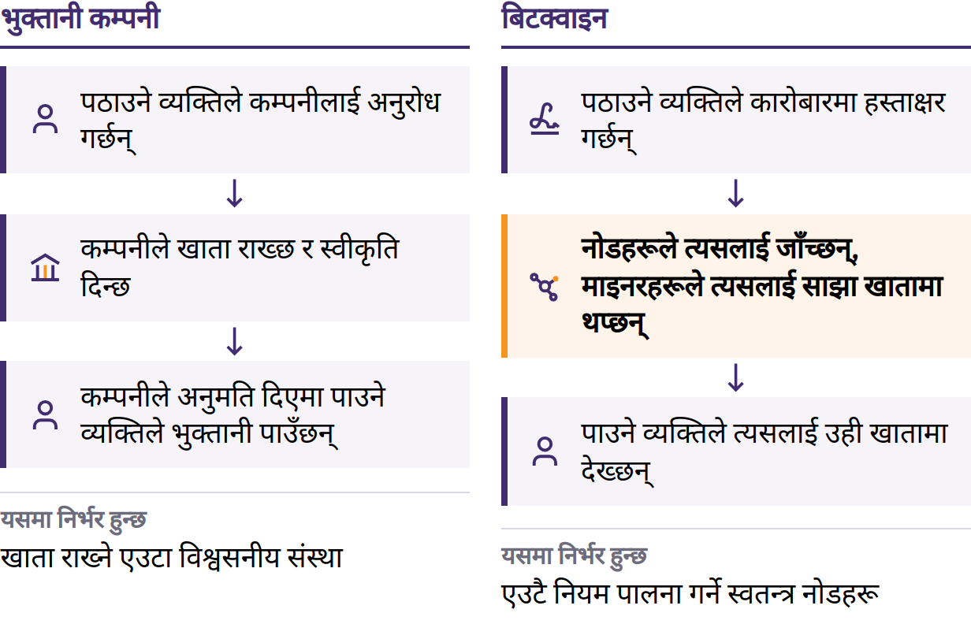
दोहोरो खर्चको समस्या
31 अक्टोबर 2008: Satoshi Nakamoto द्वारा प्रकाशित बिटक्वाइन: एक पियर-टु-पियर इलेक्ट्रोनिक नगद प्रणाली। जनवरी 2009: सञ्जाल सुरु हुन्छ।
बिटक्वाइनको परिचय · बिटक्वाइन के हो?
Notes:
बिटक्वाइनअघि, अनलाइन पैसा पठाउन सधैँ कुनै विश्वसनीय संस्थामा निर्भर हुनुपर्थ्यो: त्यस्तो बैंक वा भुक्तानी कम्पनी, जसले हिसाबकिताब राख्थ्यो, खाताहरू स्वीकृत गर्थ्यो र भुक्तानी ढिलाइ गर्न, रोक्न वा उल्ट्याउन सक्थ्यो। डिजिटल जानकारी सजिलै प्रतिलिपि गर्न सकिन्छ: यदि एउटै डिजिटल सिक्का दुई पटक खर्च गर्न सकिन्थ्यो भने, त्यसले पैसाको रूपमा काम गर्न सक्दैनथ्यो। यही नै दोहोरो खर्चको समस्या हो। Satoshi Nakamoto त्यो नाम प्रयोग गर्ने कुनै व्यक्ति वा समूह हो।

Slide 24
विकेन्द्रीकृत · सीमित आपूर्ति · व्यक्ति-देखि-व्यक्ति
विकेन्द्रीकृत: कुनै केन्द्रीय कार्यालयले खाता खोल्ने, मौज्दात परिवर्तन गर्ने वा को सहभागी हुन पाउने भनेर स्वीकृति दिने काम गर्दैन
सीमित आपूर्ति: बिटकोइनको कुल सङ्ख्या कहिल्यै पनि 21 मिलियनभन्दा बढी हुनेछैन
व्यक्तिबाट व्यक्तिमा: कुनै केन्द्रीय निकायको अनुमति नलिई जोसुकैलाई, जहाँसुकै पठाउनुहोस्
तपाईंले आफैँ नियन्त्रणमा राख्नुभएको बिटकोइन कुनै पनि कम्पनीले रोक्का गर्न सक्दैन। त्यो स्वतन्त्रताको अर्को पाटो जिम्मेवारी हो: वैध कारोबारलाई उल्ट्याउन सामान्यतया असम्भव हुन्छ, र सञ्जालका लागि कुनै सहायता केन्द्र हुँदैन।
बिटक्वाइनको परिचय · बिटक्वाइन के हो?
Notes:
विकेन्द्रीकृत हुनुको अर्थ सबैको प्रभाव समान हुनु होइन। यसको अर्थ कुनै एक सहभागीले सबैका लागि लेजर वा मौद्रिक नियमहरू परिवर्तन गर्न सक्दैन भन्ने हो।

Slide 25
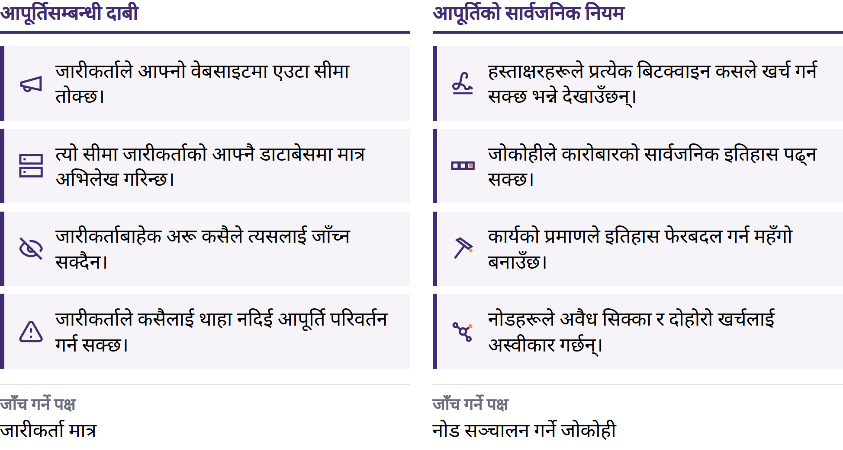
जोकोहीले जाँच्न सक्ने सीमा
बिटक्वाइनको परिचय · बिटक्वाइन के हो?
Notes:
नयाँ बिटक्वाइन सार्वजनिक रूपमा तय गरिएको समयतालिकाअनुसार जारी गरिन्छन्, र नोड भनिने स्वतन्त्र कम्प्युटरहरूले उक्त नियम उल्लङ्घन गर्ने कुनै पनि ब्लकलाई अस्वीकार गर्छन्। यो सीमा विश्वसनीय छ किनभने जोसुकैले यसलाई जाँच्न सक्छ। यो प्रकृतिको नियम होइन: सहभागीहरूले यसलाई निरन्तर लागू गरिरहने भएकाले यो कायम रहन्छ। सीमित आपूर्तिले मूल्य बढ्ने ग्यारेन्टी गर्दैन; मूल्य आपूर्तिका साथै मागमा पनि निर्भर हुन्छ।

Slide 26
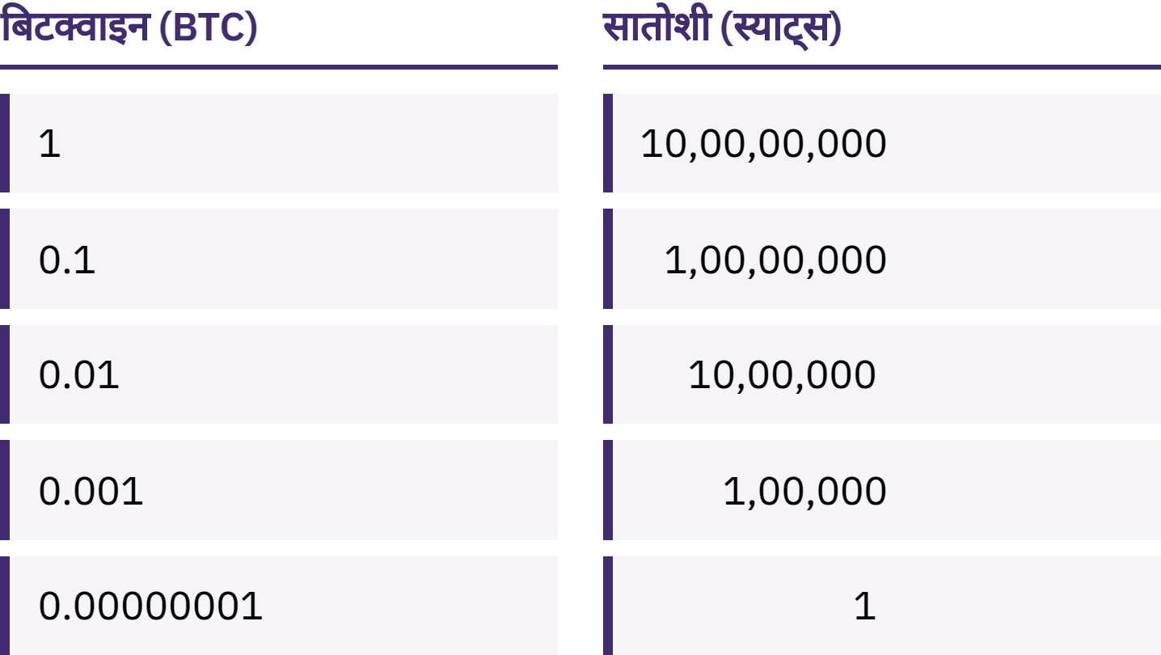
तपाईंलाई सिङ्गो बिटकोइन चाहिँदैन
एक बिटक्वाइनलाई सातोशी वा स्याट्स भनिने 10,00,00,000 साना एकाइहरूमा विभाजन गर्न सकिन्छ।
बिटक्वाइनको परिचय · बिटक्वाइन के हो?
Notes:
100,000 स्याट्स हुनु र 0.001 बिटक्वाइन हुनु भनेको एउटै परिमाण हुनु हो। एउटा बिटक्वाइन महँगो भएकाले बिटक्वाइन किन्न आफ्नो पहुँचभन्दा बाहिर छ भन्ने गलत धारणा स्पष्ट पार्नुहोस्।

Slide 27
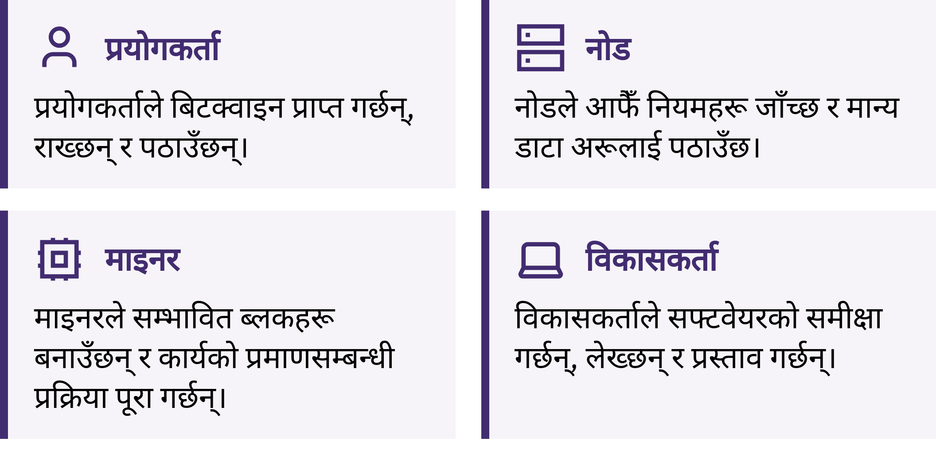
बिटक्वाइनलाई कसले सञ्चालनमा राख्छ?
बिटक्वाइनको परिचय · बिटक्वाइन के हो?
Notes:
प्रयोगकर्ताहरूले बिटकोइन पठाउँछन्, प्राप्त गर्छन् र राख्छन्; नोडहरूले प्रत्येक कारोबार र ब्लक नियमअनुसार छ कि छैन भनेर जाँच गर्छन्; माइनरहरू करिब हरेक दस मिनेटमा अभिलेखमा नयाँ ब्लक थप्न प्रतिस्पर्धा गर्छन्। ब्लकचेन भनिने त्यो अभिलेख सार्वजनिक हुन्छ र त्यसलाई पुनर्लेखन गर्न निकै ठूलो खर्च लाग्छ। हिज्जेबारे एउटा टिप्पणी: ठूलो अक्षर B बाट सुरु हुने Bitcoin ले सामान्यतया सञ्जाल वा प्रणालीलाई जनाउँछ; सानो अक्षर b बाट सुरु हुने bitcoin ले पैसालाई नै जनाउँछ।

Slide 28

बिटक्वाइनलाई कसले सञ्चालनमा राख्छ?
बिटक्वाइनको परिचय · बिटक्वाइन के हो?
Notes:
प्रयोगकर्ताहरूले बिटकोइन पठाउँछन्, प्राप्त गर्छन् र राख्छन्; नोडहरूले प्रत्येक कारोबार र ब्लक नियमअनुसार छ कि छैन भनेर जाँच गर्छन्; माइनरहरू करिब हरेक दस मिनेटमा अभिलेखमा नयाँ ब्लक थप्न प्रतिस्पर्धा गर्छन्। ब्लकचेन भनिने त्यो अभिलेख सार्वजनिक हुन्छ र त्यसलाई पुनर्लेखन गर्न निकै ठूलो खर्च लाग्छ। हिज्जेबारे एउटा टिप्पणी: ठूलो अक्षर B बाट सुरु हुने Bitcoin ले सामान्यतया सञ्जाल वा प्रणालीलाई जनाउँछ; सानो अक्षर b बाट सुरु हुने bitcoin ले पैसालाई नै जनाउँछ।

Slide 29
बिटक्वाइनमा केही पाउन केही गुमाउनुपर्छ
यसको मूल्य छिट्टै बदलिन सक्छ
गल्तीहरू प्रायः सच्याउन सकिँदैनन्
धेरै ठाउँमा यसको स्वीकार्यता अझै सीमित छ
यसलाई सुरक्षित रूपमा प्रयोग गर्न केही कुरा सिक्नुपर्छ
बिटक्वाइनले संस्थाहरूमाथिको भरोसाको केही अंशलाई प्रमाणीकरण र व्यक्तिगत जिम्मेवारीले प्रतिस्थापन गर्छ। यसले जोखिम हटाउँदैन।
बिटक्वाइनको परिचय · बिटक्वाइन के हो?

Slide 30

तपाईं बिटक्वाइन कसरी प्रयोग गर्नुहुन्छ?
कुनै पनि वालेटबारे पहिलो प्रश्न: साँचोहरू कसको नियन्त्रणमा छन्?

Slide 31
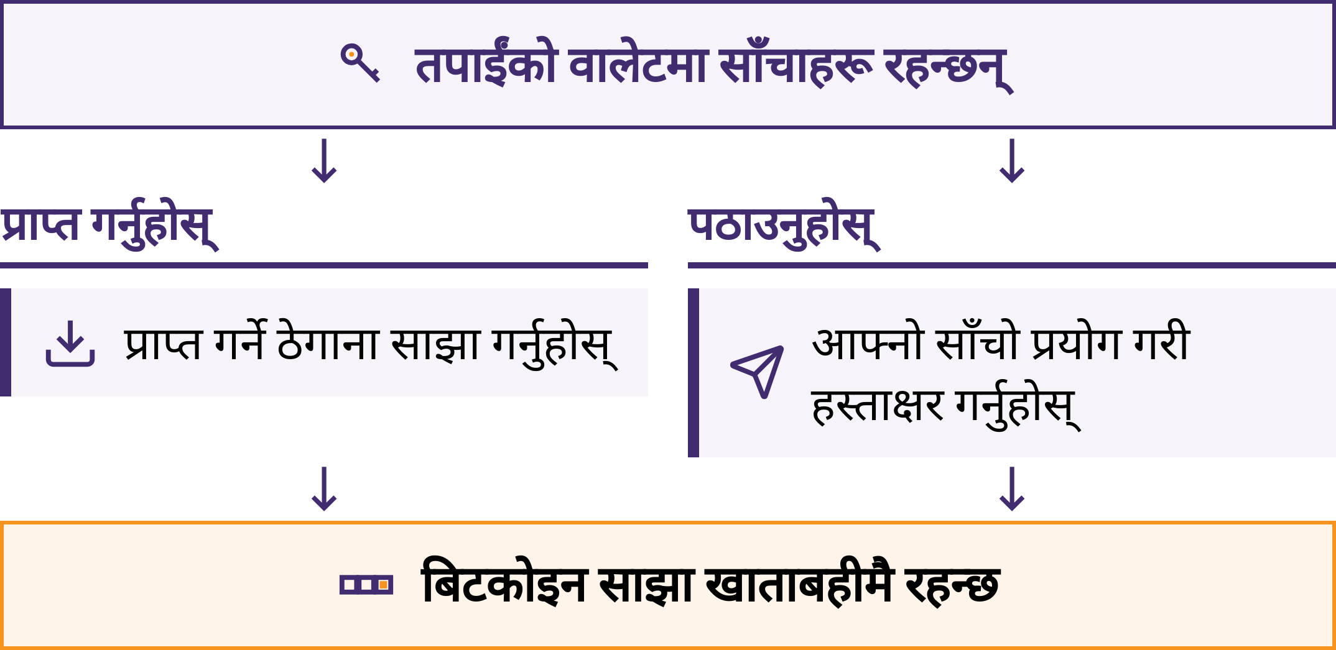
वालेटले कुञ्जीहरूको व्यवस्थापन गर्छ
बिटक्वाइनको परिचय · तपाईं बिटक्वाइन कसरी प्रयोग गर्नुहुन्छ?
Notes:
बिटक्वाइन वालेट एउटा साधन हो, जुन प्रायः एपका रूपमा हुन्छ र जसले तपाईंलाई बिटक्वाइन प्राप्त गर्न, मौज्दात जाँच्न र पठाउन दिन्छ। तपाईंको बिटक्वाइन तपाईंको फोनभित्र भण्डारण गरिएको हुँदैन: यसको अभिलेख ब्लकचेनमा राखिएको हुन्छ। वालेटले ती साँचाहरू व्यवस्थापन गर्छ, जसले तपाईंलाई बिटक्वाइन तपाईंको हो भनेर प्रमाणित गर्न र भुक्तानी स्वीकृत गर्न दिन्छन्।

Slide 32
वास्तवमा तपाईंको बिटकोइन कसको नियन्त्रणमा छ?
स्व-अभिरक्षात्मक: साँचोहरू तपाईंको नियन्त्रणमा हुन्छन्
यदि तपाईंले सिड फ्रेज र उपकरण दुवै गुमाउनुभयो भने कसैले पनि तपाईंको बिटक्वाइन पुनः प्राप्त गरिदिन सक्दैन
अभिरक्षात्मक: साँचोहरू कुनै कम्पनीसँग हुन्छन्, केही हदसम्म बैंकमा जस्तै
तपाईंको मौज्दात भनेको उक्त कम्पनीले भुक्तानी गर्ने वाचा हो; यसले रकम झिक्न सीमा लगाउन वा खाता रोक्का गर्न सक्छ, यो ह्याक हुन वा बन्द हुन सक्छ
अभिरक्षाको तरिका रोज्नु तपाईंको योग्यताको परीक्षा होइन। महत्त्वपूर्ण कुरा भनेको तपाईंले कुन प्रकारको अभिरक्षा प्रयोग गर्दै हुनुहुन्छ र केमा भरोसा गर्दै हुनुहुन्छ भन्ने थाहा पाउनु हो।
बिटक्वाइनको परिचय · तपाईं बिटक्वाइन कसरी प्रयोग गर्नुहुन्छ?

Slide 33

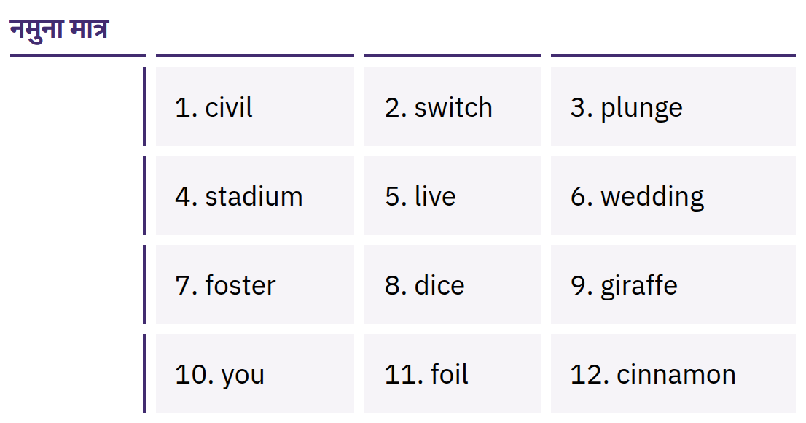
तपाईंको सीड फ्रेजले पूर्ण पहुँच दिन्छ
तपाईंका कुञ्जीहरू पुनः सिर्जना गर्न सक्ने शब्दहरूको क्रमबद्ध सूची, जसमा प्रायः 12 वा 24 शब्द हुन्छन्। यो सूची भएको जोसुकैले तपाईंको बिटक्वाइन लिन सक्छ।
बिटक्वाइनको परिचय · तपाईं बिटक्वाइन कसरी प्रयोग गर्नुहुन्छ?
Notes:
सिड फ्रेज ब्याकअप मात्र होइन: यसले पूर्ण पहुँच दिन्छ। वालेट बनाउँदा यसलाई कागजमा सही रूपमा लेख्नुहोस्; यसलाई अफलाइन, गोप्य र नहराउने वा क्षति नपुग्ने ठाउँमा राख्नुहोस्। यसको फोटो कहिल्यै नखिच्नुहोस्, इमेल नगर्नुहोस्, क्लाउड नोटमा नराख्नुहोस्, सन्देशमा नपठाउनुहोस् वा कुनै वेबसाइटमा टाइप नगर्नुहोस्। देखाइएका शब्दहरू नमुना मात्र हुन्; वास्तविक सिड फ्रेज कहिल्यै नदेखाउनुहोस् वा सङ्कलन नगर्नुहोस्।

Slide 34

साँचाहरू तपाईंका होइनन् भने,
सिक्काहरू पनि तपाईंका होइनन्।
बिटक्वाइनको परिचय · तपाईं बिटक्वाइन कसरी प्रयोग गर्नुहुन्छ?

Slide 35

कुनै पनि वालेट प्रयोग गर्नुअघि
कुञ्जीहरू: तिनको नियन्त्रण कसको हातमा छ, तपाईँको वा कुनै कम्पनीको?
पुनःप्राप्ति: तपाईँको फोन हरायो वा कम्पनी बन्द भयो भने के हुन्छ?
स्रोत: आधिकारिक वेबसाइट वा एप स्टोरमा सूचीकृत एप हो, कसैले तपाईँलाई पठाएको लिङ्क होइन?
कोड: खुला स्रोतको छ र सक्रिय रूपमा मर्मतसम्भार भइरहेको छ? (यति मात्र सुरक्षाको प्रमाण होइन।)
खर्चहरू: पठाउन, प्राप्त गर्न वा झिक्न लाग्ने शुल्कहरू के हुन्?
भुक्तानीहरू: अन-चेन, लाइटनिङ वा दुवै?
बिटक्वाइनको परिचय · तपाईं बिटक्वाइन कसरी प्रयोग गर्नुहुन्छ?
Notes:
My First Bitcoin ले कुनै विशेष वालेट सिफारिस गर्दैन। उपकरण, शुल्क र स्वामित्व परिवर्तन भइरहन्छन्, र एउटा समुदायका लागि उपयुक्त कुरा अर्को समुदायका लागि उपयुक्त नहुन सक्छ। सिकारुहरूलाई विश्वसनीय स्थानीय शिक्षकसँग सम्पर्क गर्न मार्गदर्शन गर्नुहोस्।

Slide 36
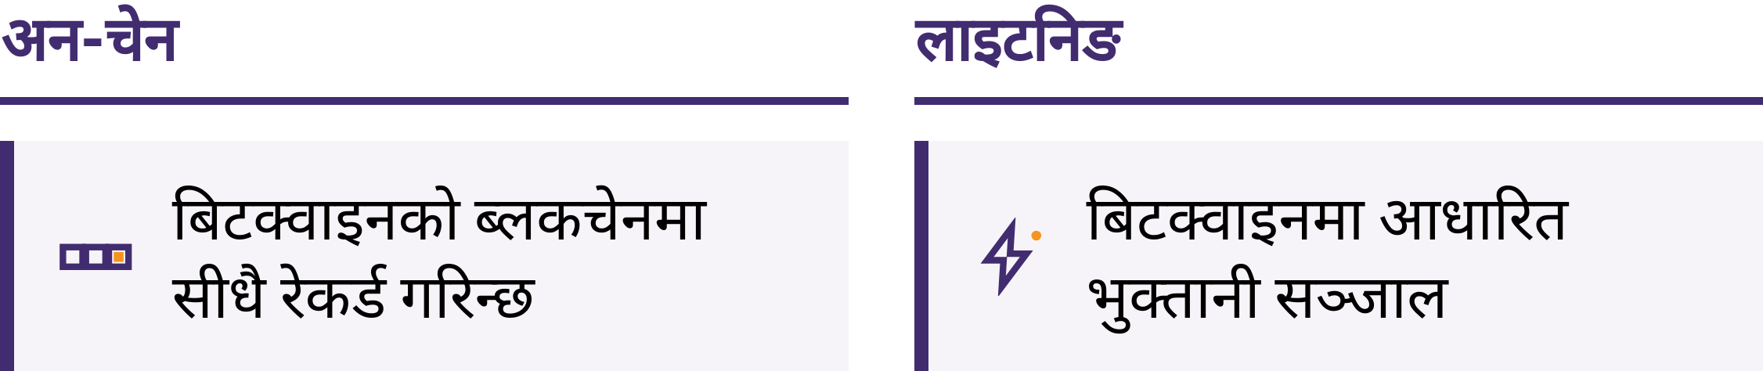
अन-चेन र लाइटनिङ
अन-चेन: ब्लकचेनमा सीधै रेकर्ड गरिएको
लाइटनिङ: कफी किन्ने जस्ता छिटो, साना र बारम्बार गरिने भुक्तानीका लागि बिटक्वाइनमाथि बनाइएको भुक्तानी सञ्जाल
लाइटनिङ वालेट पनि अरूको नियन्त्रणमा रहने वा आफ्नै नियन्त्रणमा रहने हुन सक्छ
बिटक्वाइनको परिचय · तपाईं बिटक्वाइन कसरी प्रयोग गर्नुहुन्छ?

Slide 37
सिक्दै गर्दा पालना गर्नुपर्ने तीन नियम
पहिले सिक्नुहोस्। उत्साह, डर वा दबाबका कारण कुनै कदम नचाल्नुहोस्।
सानो रकमबाट सुरु गर्नुहोस्। आफूले गुमाउन सक्ने रकम प्रयोग गरेर अपरिचित उपकरणहरू चलाएर हेर्नुहोस्।
विश्वास नगर्नुहोस्, प्रमाणित गर्नुहोस्। व्यक्ति, भुक्तानी विधि, ठेगाना र रकम जाँच गर्नुहोस्।
भुक्तानी प्राप्त गर्ने जानकारी साझा गर्नुहोस्, गोप्य जानकारी कहिल्यै नगर्नुहोस्
ठेगाना वा भुक्तानी अनुरोध साझा गर्न सकिन्छ। सिड फ्रेज वा निजी साँचो कहिल्यै साझा गर्नु हुँदैन। कुनै पनि वैध शिक्षक, वालेट कम्पनी वा सहायता कर्मचारीले यो जानकारी कहिल्यै माग्ने छैनन्।
बिटक्वाइनको परिचय · तपाईं बिटक्वाइन कसरी प्रयोग गर्नुहुन्छ?

Slide 38

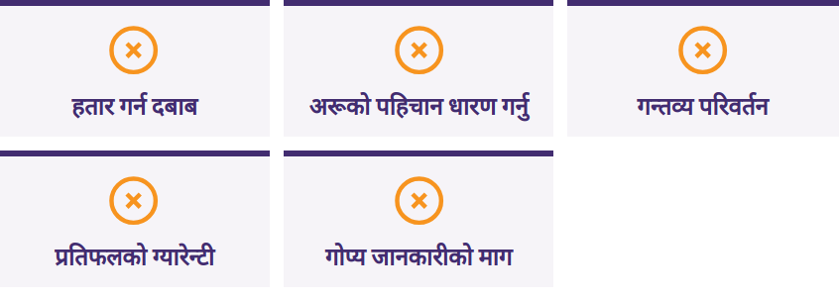
रोकिनुहोस्, केही पनि साझा
नगर्नुहोस्, केही पनि नपठाउनुहोस्
कसैले हतार गर्न वा गोप्य राख्न दबाब दिन्छ, निश्चित प्रतिफलको वाचा गर्छ, पहिले बिटक्वाइन पठाउन भन्छ वा तपाईंको सिड फ्रेज माग्छ भने रोकिनुहोस्। एकछिन पर्खनुहोस्। केही पनि साझा नगर्नुहोस्। केही पनि नपठाउनुहोस्। त्यसपछि तपाईंले पहिल्यै चिनेको स्रोतमार्फत जाँच गर्नुहोस्।
बिटक्वाइनको परिचय · तपाईं बिटक्वाइन कसरी प्रयोग गर्नुहुन्छ?

Slide 39

अब के?
यो त सुरुवात मात्र हो।

Slide 40
चार मुख्य सिकाइहरू
पैसा नियम र विश्वासमा निर्भर हुन्छ। फियाट मुद्राको आपूर्ति र नियमहरू थोरै संस्थाहरूले निर्धारण गर्छन्।
बिटक्वाइनले फरक नियमहरू प्रस्तुत गर्छ। सार्वजनिक र सीमित आपूर्ति, जोसुकैका लागि खुला, जसलाई विश्वास गर्नुको सट्टा जाँच्न सकिन्छ।
सुरक्षा सबैभन्दा पहिले आउँछ। पहिले सिक्नुहोस्, सानो परिमाणबाट सुरु गर्नुहोस्, सबै कुरा प्रमाणित गर्नुहोस्, आफ्नो सीड फ्रेज कहिल्यै अरूलाई नदिनुहोस्।
यो त सुरुवात मात्र हो। अबको एउटा सुरक्षित कदम नै पर्याप्त छ।
एकछिन मनन गरौँ
सुरुका पाँच प्रश्नहरूमा फर्कनुहोस्। अब तपाईं के उत्तर दिनुहुन्छ?
बिटक्वाइनको परिचय · अब के?

Slide 41

बिटकोइन डिप्लोमा
अर्को कदम। यसका चार मोड्युलले तपाईंलाई अझ अगाडि लैजान्छन्:
पैसालाई बुझ्ने
बिटकोइनले कसरी काम गर्छ
बिटकोइन सुरक्षित रूपमा प्रयोग गर्ने
तपाईंको समुदायमा बिटकोइन
जिज्ञासु रहनुहोस्, प्रश्न सोधिरहनुहोस्, र थप जान्नका लागि हेर्नुहोस् myfirstbitcoin.org।
हामी हाम्रो अर्को सिकाइ समूहमा तपाईंलाई भेट्न उत्सुक छौँ।
बिटक्वाइनको परिचय · अब के?

Slide 42


